Slide 1
Python e MySQL

Slide 2
Connettersi al database
import mysql.connector
mydb = mysql.connector.connect(
host="localhost",
user="root",
password="passionInAction20210330",
database="world"
)

Slide 3
Eseguire una query
mycursor = mydb.cursor()
mycursor.execute("select * from city")
myresult = mycursor.fetchall()
for x in myresult:
print(x)

Slide 4
query="SELECT * FROM city WHERE population =(SELECT max(population) FROM city)"
mycursor.execute(query)
myresult = mycursor.fetchone()
print(myresult)
query="SELECT * FROM city WHERE population =SELECT max(population) FROM city"
mycursor.execute(query)
myresult = mycursor.fetchone()
print(myresult)

Slide 5
Traceback (most recent call last):
File "E:\anaconda\lib\site-packages\mysql\connector\connection_cext.py", line 507, in cmd_query
self._cmysql.query(query,
MySQLInterfaceError: You have an error in your SQL syntax; check the manual that corresponds to your MySQL server version for the right syntax to use near 'SELECT max(population) FROM city' at line 1
During handling of the above exception, another exception occurred:
Traceback (most recent call last):
File "D:\Dropbox\Documenti\Università\didattica\passionInAction\python\codice\02_6_determinante.py", line 35, in <module>
mycursor.execute(query)
File "E:\anaconda\lib\site-packages\mysql\connector\cursor_cext.py", line 274, in execute
result = self._cnx.cmd_query(stmt, raw=self._raw,
File "E:\anaconda\lib\site-packages\mysql\connector\connection_cext.py", line 511, in cmd_query
raise errors.get_mysql_exception(exc.errno, msg=exc.msg,
ProgrammingError: You have an error in your SQL syntax; check the manual that corresponds to your MySQL server version for the right syntax to use near 'SELECT max(population) FROM city' at line 1

Slide 6
Scipy

Slide 7
Cos'è SciPy?
SciPy è una libreria di calcolo scientifico che utilizza NumPy sottostante.
SciPy sta per Scientific Python.
Fornisce più funzioni di utilità per l'ottimizzazione, le statistiche e l'elaborazione del segnale.
Come NumPy, SciPy è open source, quindi possiamo usarlo liberamente.
SciPy è stato creato dal creatore di NumPy Travis Olliphant.
SciPy ha ottimizzato e aggiunto funzioni che vengono spesso utilizzate in NumPy e Data Science.
SciPy è scritto prevalentemente in Python, ma alcuni segmenti sono scritti in C.
Il codice sorgente di SciPy si trova in questo repository github https://github.com/scipy/scipy

Slide 8
constants
from scipy import constants
print(constants.liter)

Slide 9
root
NumPy è in grado di trovare radici per polinomi ed equazioni lineari, ma non può trovare radici per equazioni non lineari, come questa:
x + cos (x)
Per questo puoi usare la funzione optimize.root di SciPy.
Questa funzione accetta due argomenti obbligatori:
fun: una funzione che rappresenta un'equazione.
x0: un'ipotesi iniziale per la radice.
La funzione restituisce un oggetto con informazioni sulla soluzione.
La soluzione effettiva è data sotto l'attributo x dell'oggetto restituito

Slide 10
root
from scipy.optimize import root
from math import cos
def eqn(x):
return x + cos(x)
myroot = root(eqn, 0)
print(myroot.x)
print(myroot)

Slide 11
Massimi e minimi
Una funzione, in questo contesto, rappresenta una curva, le curve hanno punti alti e punti bassi.
I punti più alti sono chiamati massimi.
I punti bassi sono chiamati minimi.
Il punto più alto dell'intera curva è chiamato massimi globali, mentre gli altri sono chiamati massimi locali.
Il punto più basso dell'intera curva è chiamato minimi globali, mentre gli altri sono chiamati minimi locali.

Slide 12
Massimi e minimi
scipy.optimize.minimize()
The minimize() function takes the following arguments:
fun - a function representing an equation.
x0 - an initial guess for the root.
method - name of the method to use. Legal values: 'CG', 'BFGS', 'Newton-CG', 'L-BFGS-B', 'TNC', 'COBYLA', 'SLSQP'
callback - function called after each iteration of optimization.
options - a dictionary defining extra params:
{
"disp": boolean - print detailed description
"gtol": number - the tolerance of the error
}

Slide 13
Massimi e minimi
from scipy.optimize import minimize def eqn(x): return x**2 + x + 2 mymin = minimize(eqn, 0, method='BFGS') print(mymin)
In numerical optimization, the Broyden–Fletcher–Goldfarb–Shanno (BFGS) algorithm is an iterative method for solving unconstrained nonlinear optimization problems

Slide 14
Lavorare con i dati spaziali
I dati spaziali si riferiscono ai dati rappresentati in uno spazio geometrico.
Per esempio i punti su un sistema di coordinate.
SciPy ci fornisce il modulo scipy.spatial, che ha funzioni per lavorare con i dati spaziali.

Slide 15
Triangolazione
Una triangolazione di un poligono consiste nel dividere il poligono in più triangoli con i quali possiamo calcolare un'area del poligono.
Una triangolazione con punti significa creare triangoli composti da una superficie in cui tutti i punti dati si trovano su almeno un vertice di qualsiasi triangolo nella superficie.
Un metodo per generare queste triangolazioni attraverso i punti è la triangolazione Delaunay()
In geometria computazionale, la triangolazione di Delaunay per un gruppo di punti P su un piano è una triangolazione DT(P) tale che nessun punto appartenente a P sia all'interno del circumcerchio di ogni triangolo in DT(P). La triangolazione di Delaunay massimizza il minor angolo di tutti gli angoli dei triangoli nella triangolazione; si tende a evitare i triangoli stretti. La triangolazione prende il nome da Boris Delaunay per il suo lavoro su questo argomento dal 1934.

Slide 16
import numpy as np
from scipy.spatial import Delaunay
import matplotlib.pyplot as plt
points = np.array([
[2, 4],
[3, 4],
[3, 0],
[2, 2],
[4, 1]
])
simplices = Delaunay(points).simplices
plt.triplot(points[:, 0], points[:, 1], simplices)
plt.scatter(points[:, 0], points[:, 1], color='r')
plt.show()

Slide 17
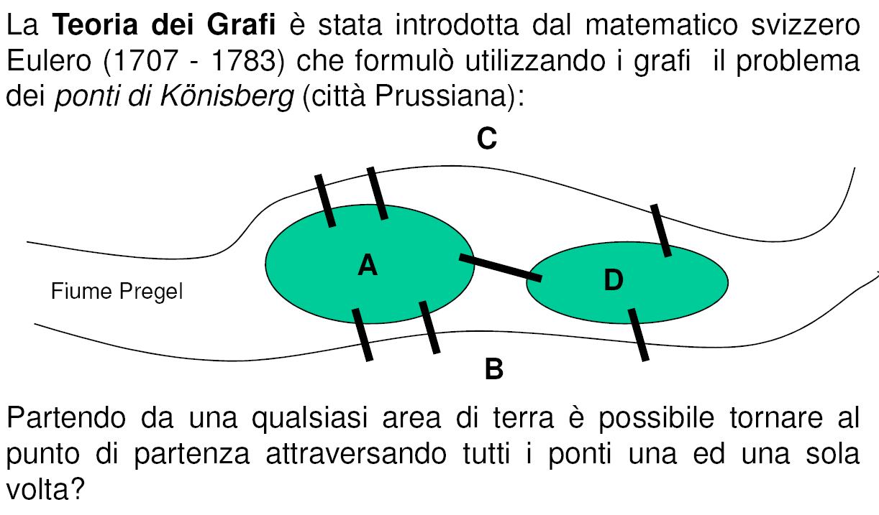
Teoria dei grafi

Slide 18
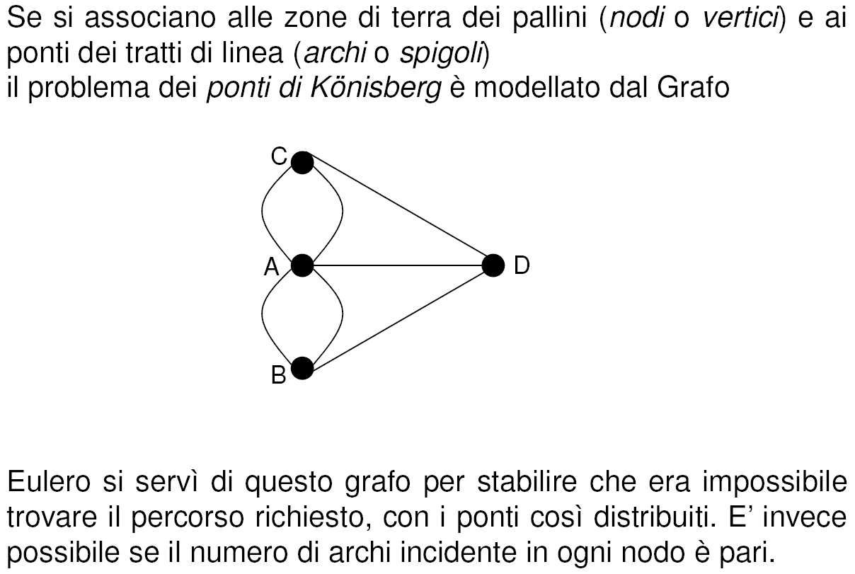

Slide 19
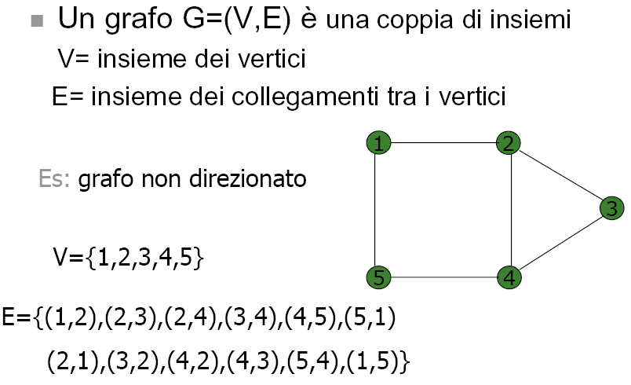
Grafo non direzionato

Slide 20
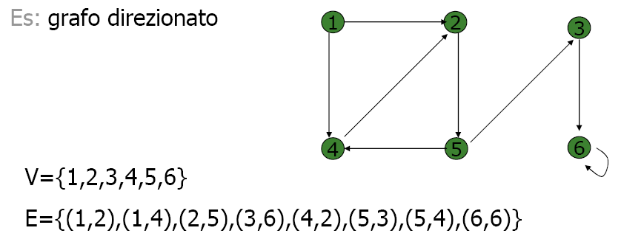
Grafo direzionato

Slide 21
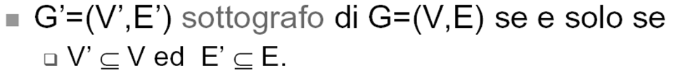
Grafo
Due vertici i e j sono detti adiacenti se sono connessi da un ramo (i,j)
Il ramo (i,j) è detto incidente ai nodi i e j
La cardinalità |V| dell’insieme dei nodi è detta ordine del grafo G
La cardinalità |E| dell’insieme dei rami è detta dimensione del grafo G

Slide 22
Grafi
I grafi sono una struttura dati molto usata in pratica
I grafi forniscono un modello teorico per molte situazioni
Modelli di reti di computer (Internet)
Sistemi di trasporto, di comunicazione
Fasi di un progetto
Astrazioni di sistemi informatici
etc.

Slide 23
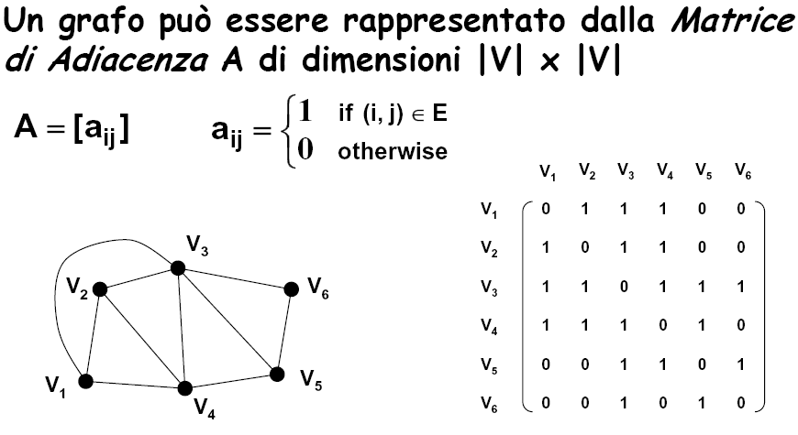

Slide 24
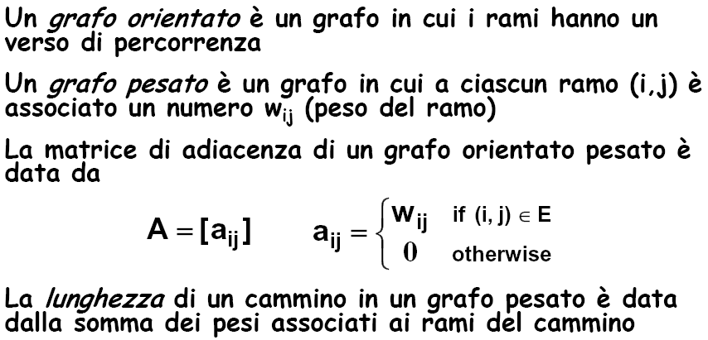

Slide 25
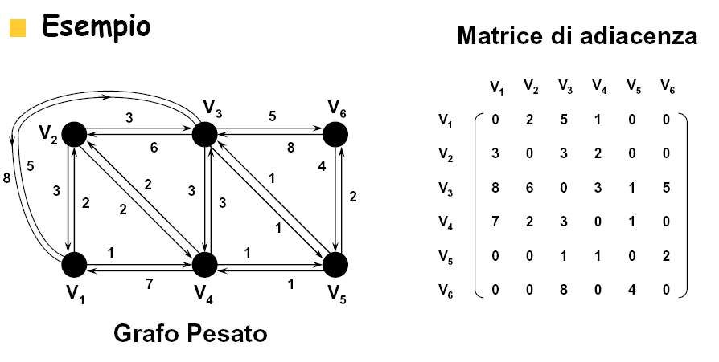

Slide 26
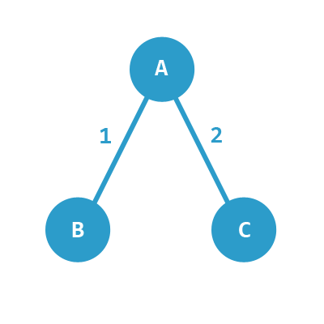
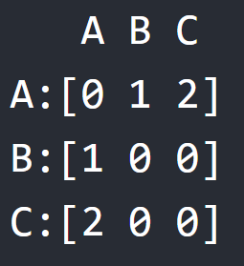
Grafi
I grafi sono una struttura dati essenziale.
SciPy ci fornisce il modulo scipy.sparse.csgraph per lavorare con tali strutture di dati.
La matrice di adiacenza è una matrice nxn dove n è il numero di elementi in un grafico e i valori rappresentano il "peso" della connessione tra gli elementi.
Per un grafo come questo, con gli elementi A, B e C, le connessioni sono:
A e B sono collegati al peso 1.
A e C sono collegati con il peso 2.
C e B non sono collegati.

Slide 27
import numpy as np from scipy.sparse.csgraph import connected_components from scipy.sparse import csr_matrix arr = np.array([ [0, 1, 2], [1, 0, 0], [2, 0, 0] ])

Slide 28
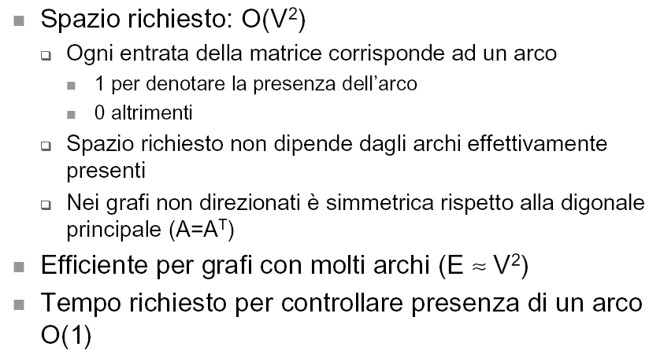

Slide 29
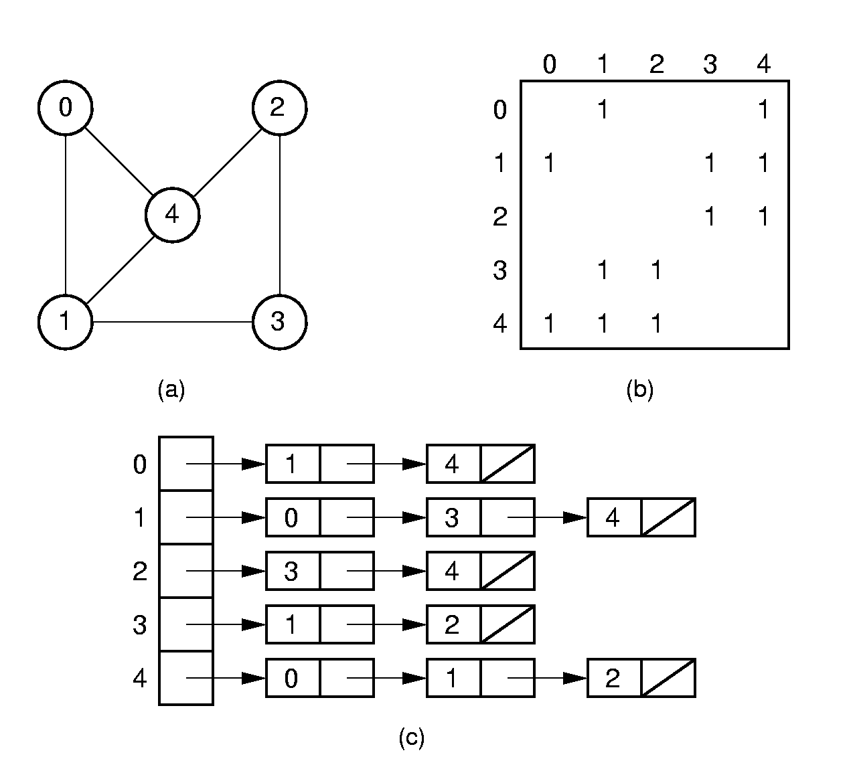
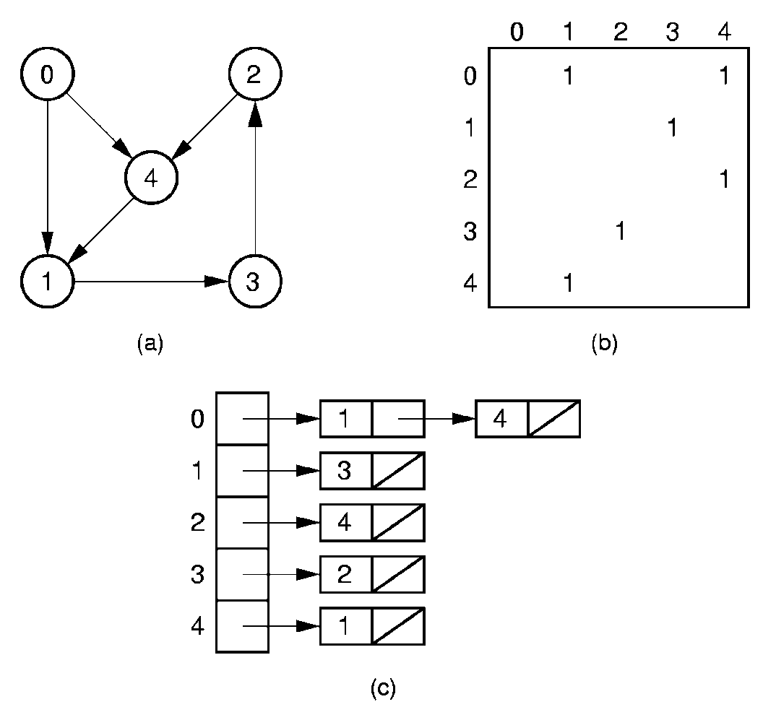
Lista delle adiacenze

Slide 30
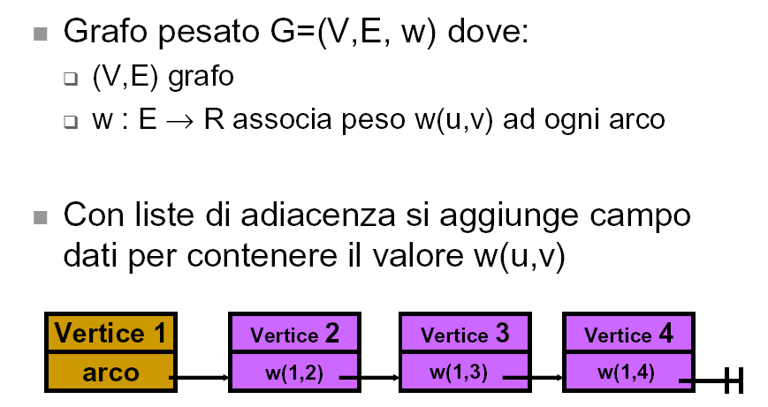
Lista adiacenze con grafi pesati

Slide 31
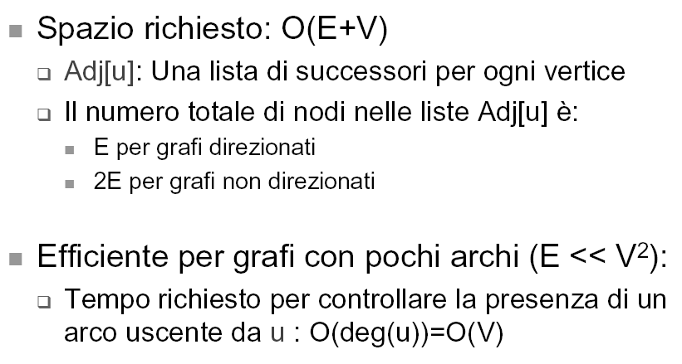

Slide 32
Cammini
Un cammino tra due nodi i e j è una sequenza di nodi e rami a partire dal nodo i al nodo j tale che ogni ramo è incidente al nodo precedente e successivo
Il minimo numero di rami che compone un cammino tra due nodi i e j è detta distanza tra i due nodi
Un ciclo è un cammino semplice in cui il nodo di partenza coincide con il nodo di arrivo

Slide 33
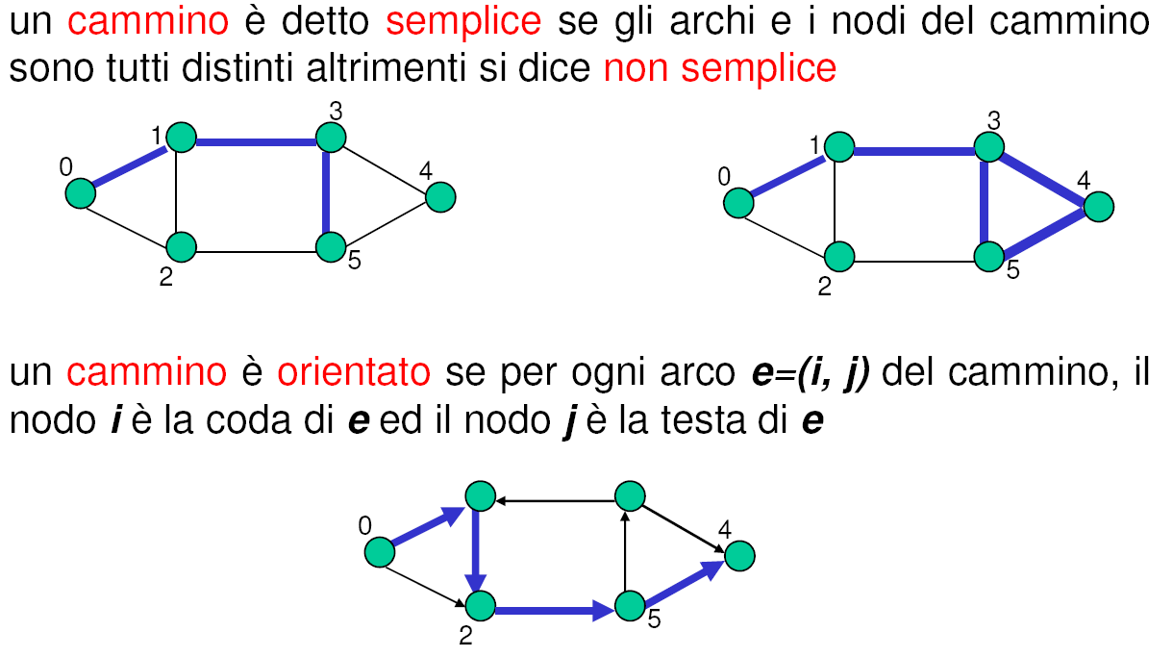
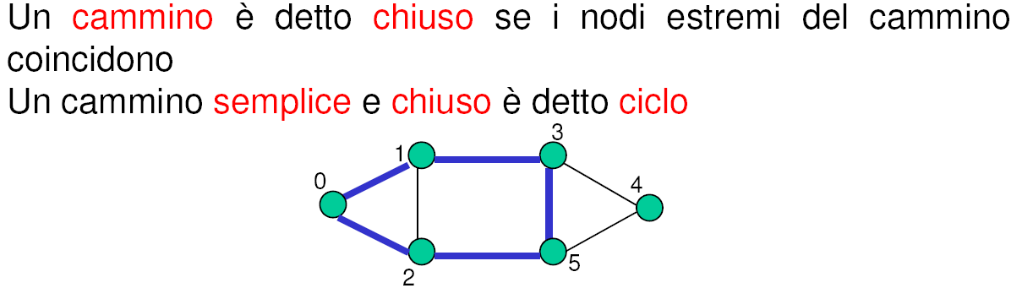

Slide 34
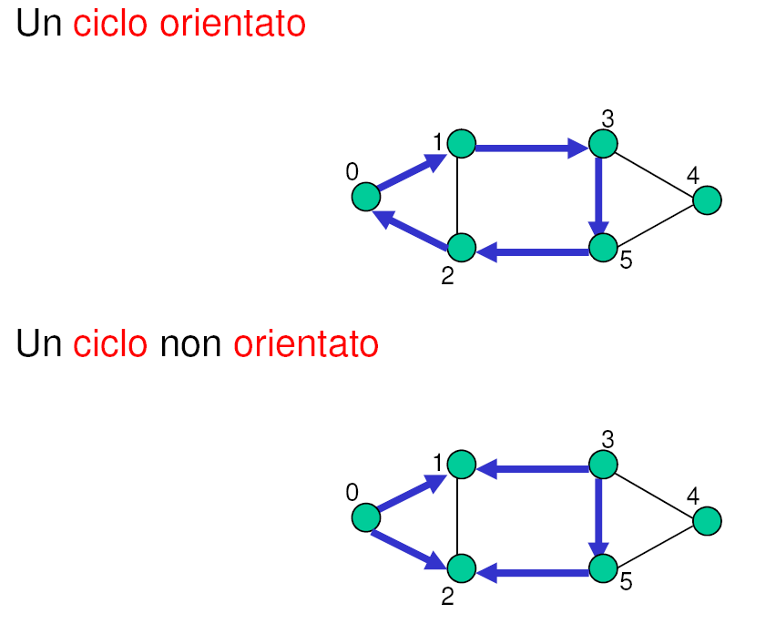

Slide 35
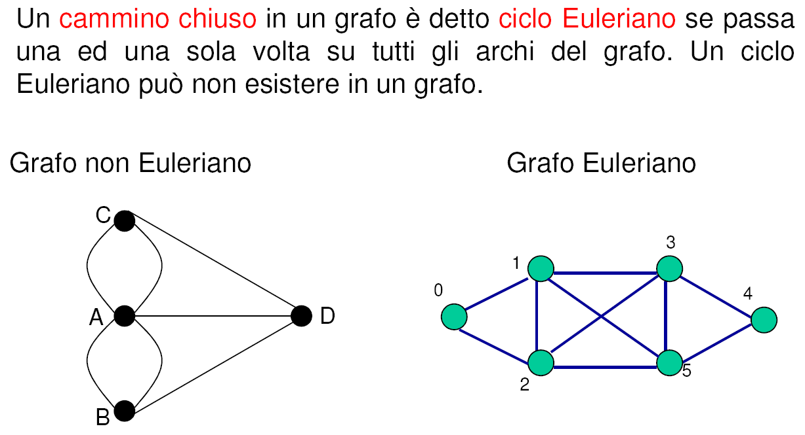

Slide 36
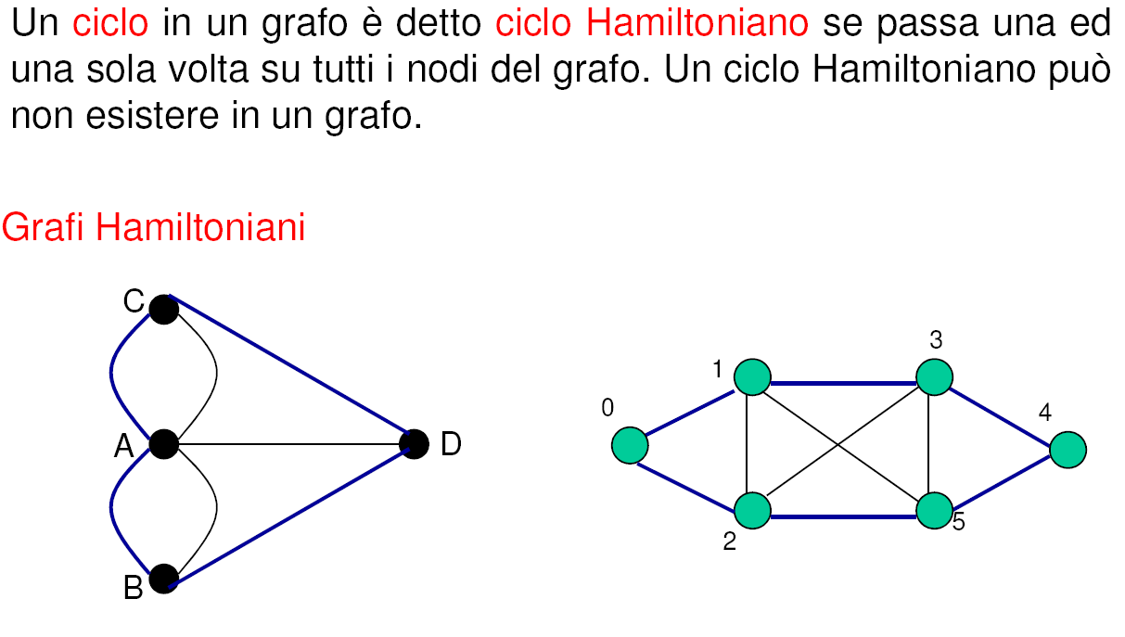

Slide 37
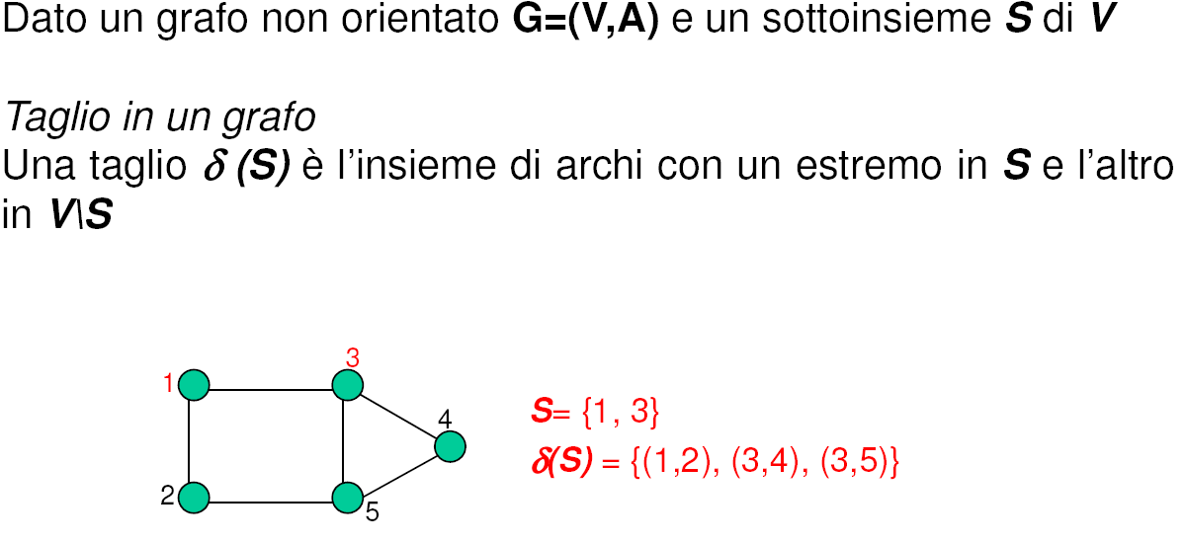

Slide 38
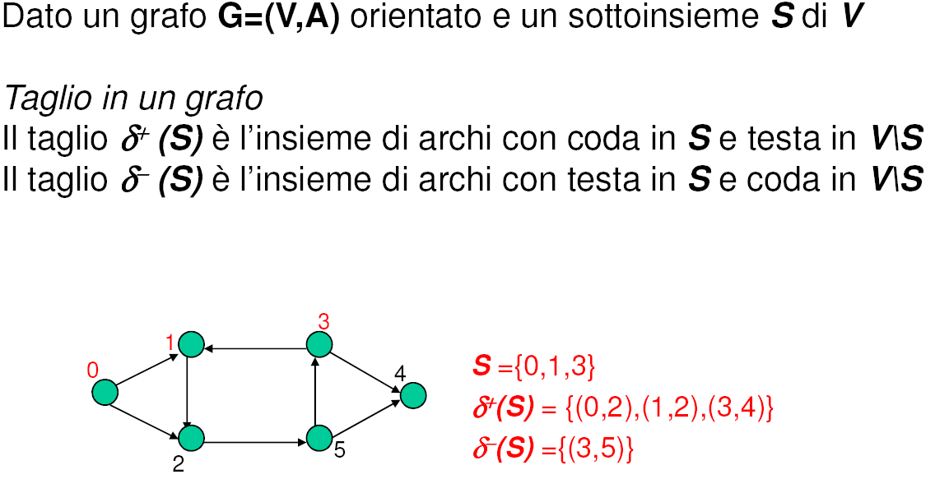

Slide 39
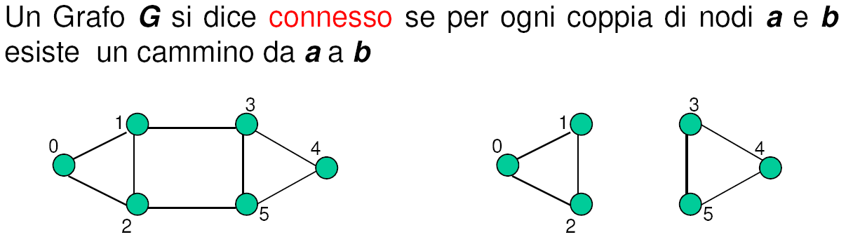
Grafo connesso
connesso
non connesso

Slide 40
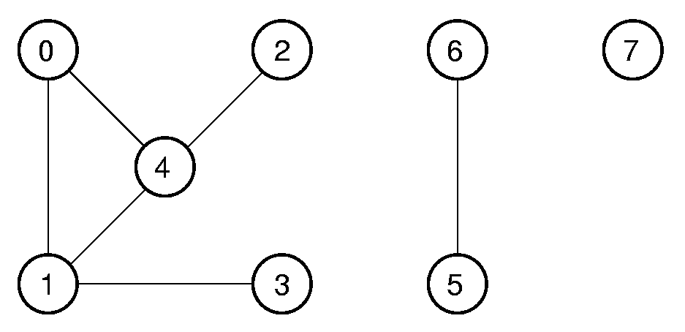
Componenti connesse

Slide 41
import numpy as np from scipy.sparse.csgraph import connected_components from scipy.sparse import csr_matrix arr = np.array([ [0, 1, 2], [1, 0, 0], [2, 0, 0] ]) newarr = csr_matrix(arr) print(connected_components(newarr))

Slide 42
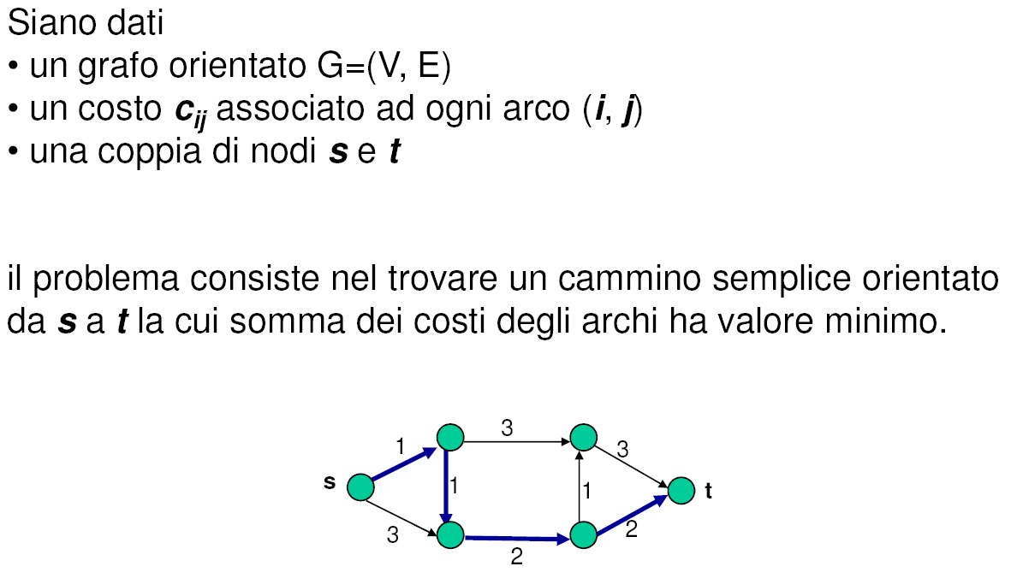
Cammino di costo minimo

Slide 43
Algoritmo di Dijkstra
Individua il cammino a lunghezza minima tra un nodo s e tutti gli altri nodi di un grafo G procedendo in modo da aumentare progressivamente la distanza
L’algoritmo procede a passi successivi
al passo k-mo sono individuati i k nodi raggiungibili dal nodo sorgente tramite i cammini a costo più basso
tali k nodi formano l’insieme T_{k}
al passo k+1-mo si individua il nodo n che è caratterizzato dal cammino dal costo più basso dal nodo s che transita esclusivamente nei nodi dell’insieme T_{k}
viene formato l’insieme T_{k+1} aggiungendo il nodo n all’insieme T_{k}
l’algoritmo termina quando sono stati esplorati tutti i nodi

Slide 44
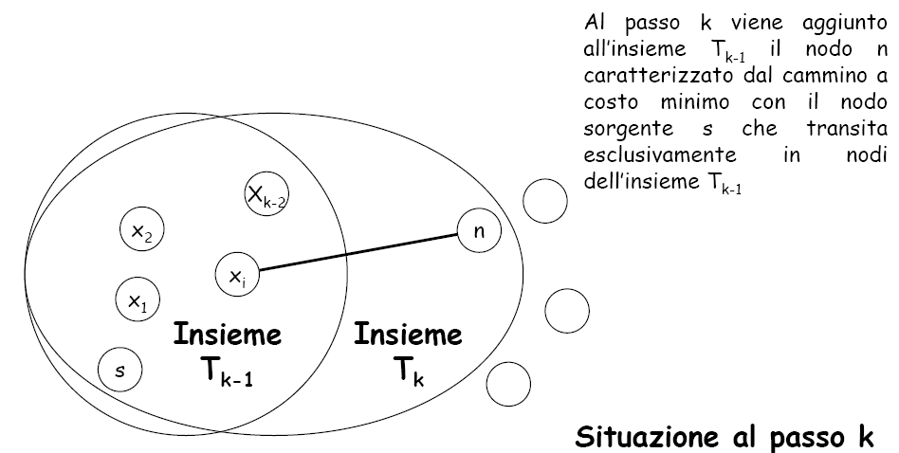

Slide 45
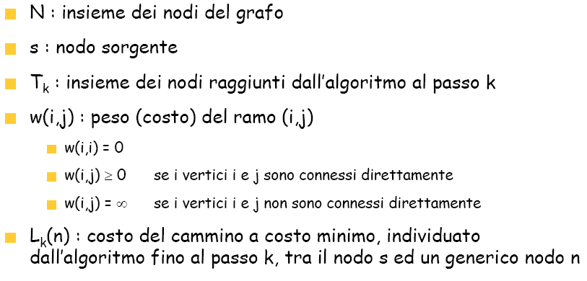

Slide 46
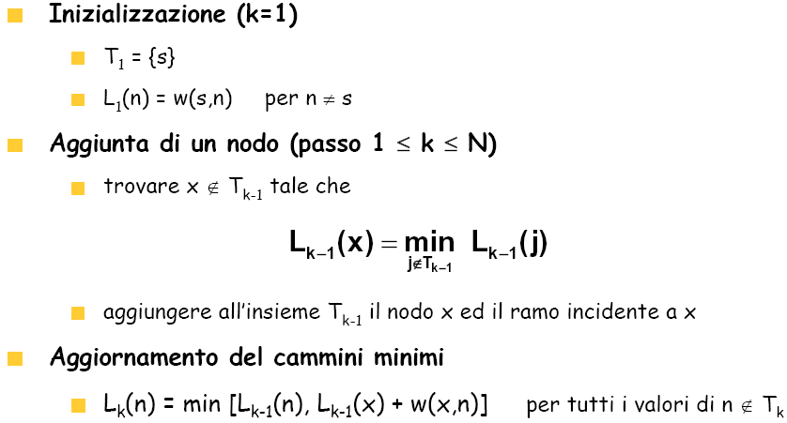

Slide 47
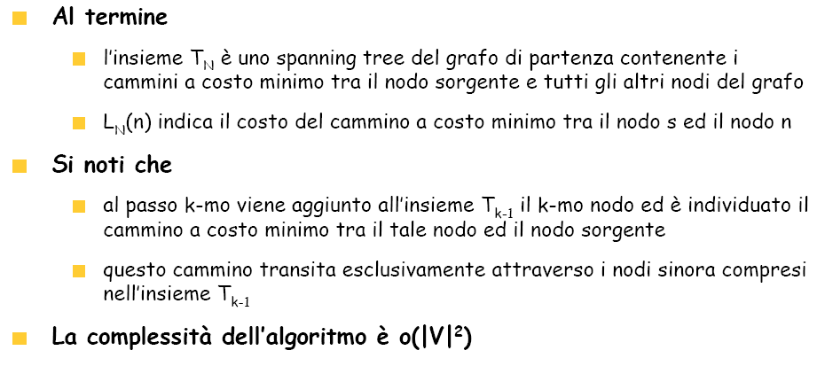

Slide 48
import numpy as np from scipy.sparse.csgraph import dijkstra from scipy.sparse import csr_matrix arr = np.array([ [0, 1, 2], [1, 0, 0], [2, 0, 0] ]) newarr = csr_matrix(arr) print(dijkstra(newarr, return_predecessors=True, indices=0))

Slide 49
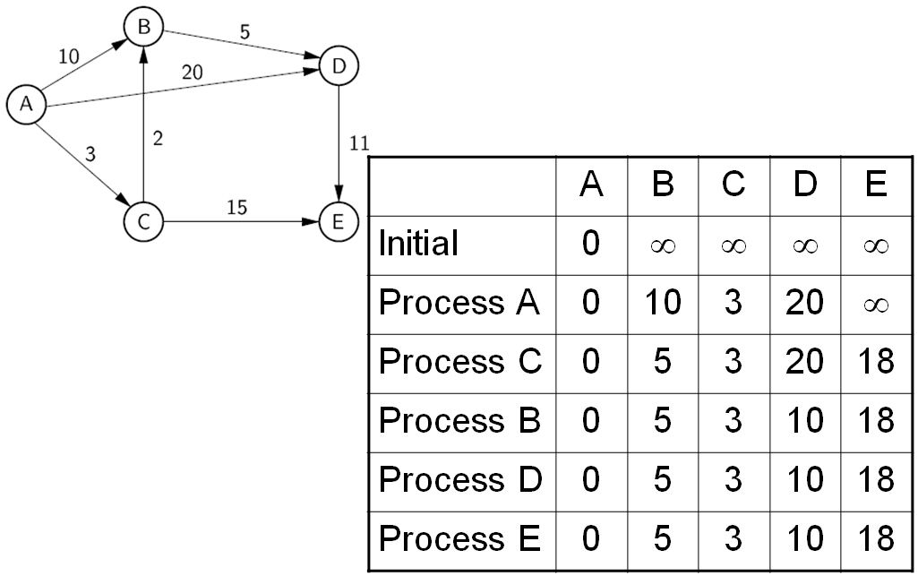
Esempio

Slide 50
Algoritmo di Prim: le sostituzioni
Ad ogni iterazione, per ogni nodo v non ancora in T, basta tenere traccia del miglior arco e(v) che lo connetta ad un nodo già in T.
Di fatto, per ogni nodo v non in T, terremo traccia dell’estremo in T di e(v), (NULL se nessun arco incidente in v ha l’altro estremo in T).
= arco con chiave minima
= archi presenti nella SD
a
a
p
p
q
q
T
T
min
b
q < p

Slide 51
Algoritmo di Prim: esempio (1)
2
18
6
6
1
8
13
4
17
10
12
15
8
1
14
7
4
3
3
20
5

Slide 52
Algoritmo di Prim: esempio (2)
2
18
6
6
1
8
13
4
17
10
12
15
8
1
14
7
4
3
3
20
5

Slide 53
Algoritmo di Prim: esempio (3)
2
18
6
6
1
8
13
4
17
10
12
15
8
1
14
7
4
3
3
20
5

Slide 54
Algoritmo di Prim: esempio (4)
2
18
6
6
1
8
13
4
17
10
12
15
8
1
14
7
4
3
3
20
5

Slide 55
Algoritmo di Prim: esempio (5)
2
18
6
6
1
8
13
4
17
10
12
15
8
1
14
7
4
3
3
20
5

Slide 56
Algoritmo di Prim: esempio (6)
2
18
6
6
1
8
13
4
17
10
12
15
8
1
14
7
4
3
3
20
5

Slide 57
Algoritmo di Prim: esempio (7)
2
18
6
6
1
8
13
4
17
10
12
15
8
1
14
7
4
3
3
20
5

Slide 58
Algoritmo di Prim: esempio (8)
2
18
6
6
1
8
13
4
17
10
12
15
8
1
14
7
4
3
3
20
5

Slide 59
Algoritmo di Prim: esempio (8)
2
18
6
6
1
8
13
4
17
10
12
15
8
1
14
7
4
3
3
20
5

Slide 60
Esercizio
Sia dato un gruppo G = {S1, S2, … Sn} di società per azioni. Ogni società può possedere una quota (espressa in %) di altre società. Non sono però ammesse circolarità: la società X non può possedere quote di Y se Y possiede quote di Z e Z di X.
Una società X controlla la società Y se:
X possiede più del 50% delle quote di Y; oppure se
La somma delle quote di possesso di Y delle società controllate da X –ivi inclusa X stessa- supera il 50%.
Ad esempio, se X possiede il 60% di Y, il 30% di Z, e Y possiede il 21% di Z, X controlla sia Y che Z. Senza entrare in tutti i dettagli implementativi, si progetti una struttura dati per rappresentare le relazioni di possesso e di controllo tra le società e si descriva un algoritmo che, dato un insieme di società e le quote di possesso tra esse determini, per una generica coppia X, Y se X controlla Y. Si valuti l’ordine di grandezza della complessità temporale di tale algoritmo.

Slide 61
Soluzione (traccia)
La relazione di possesso tra società di G è naturalmente rappresentata da un grafo: un arco orientato va da X a Y se X possiede una quota di Y; l’arco è etichettato dall’ammontare della % di possesso.
Un modo banale per determinare l’insieme delle società controllate da una generica società X è il seguente:
L’insieme C delle controllate di X è inizializzato con le società di cui X possiede più del 50%, compresa X stessa.
Per ogni società S in G – C si calcoli la somma delle % di possesso di S tra tutte le società in C. Se questa somma supera il 50% si inserisca S in C. Si ripeta il passo precedente fino a che l’insieme C non muta più.
L’esecuzione del ciclo di cui sopra richiede un tempo Θ(n²). Il ciclo va ripetuto al più n volte (una società viene inserita in C ad ogni ripetizione. Di conseguenza la complessità totale nel caso pessimo è Θ(n³).
A possiede B
A possiede anche il 32% di C
B possiede il 21% di C 32+21=53

